Slide 1

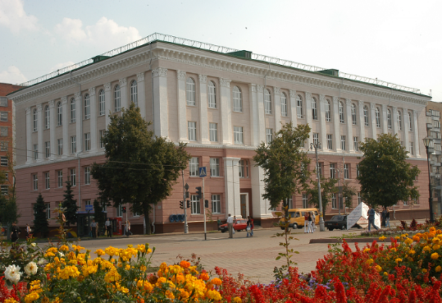
«Создание условий для удовлетворения индивидуальных потребностей учащихся в художественно-эстетическом, нравственном
и интеллектуальном развитии»

Slide 2


Slide 3
СТАТЬЯ 29
Конвенции о правах ребенка:
«Образование ребенка должно быть направлено на развитие личности, талантов, умственных навыков и физических способностей ребенка в их самом полном объеме»

Slide 4
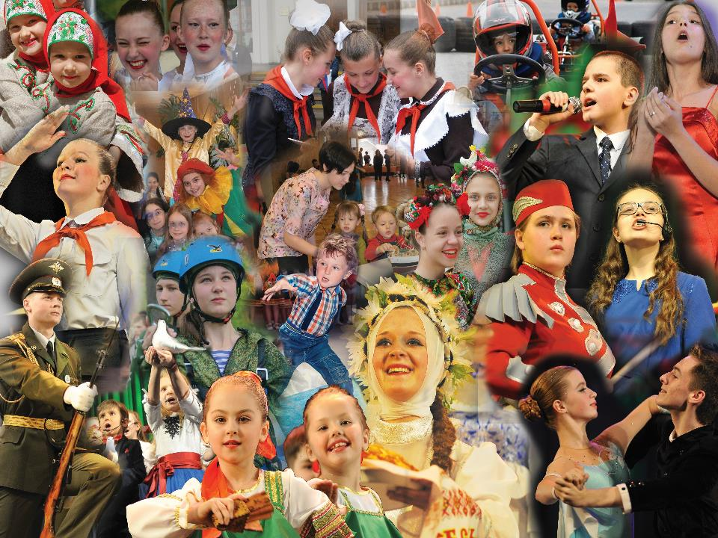

Slide 5

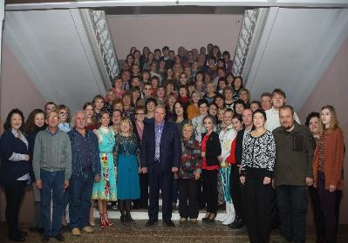
Дворец пионеров
и школьников
г. Курска это:
17000 детей;
166 дополнительных общеобразовательных общеразвивающих программ;
6 направленностей
(техническая,
естественнонаучная,
физкультурно-спортивная,
художественная,
туристско-краеведческая,
социально-педагогическая.

Slide 6
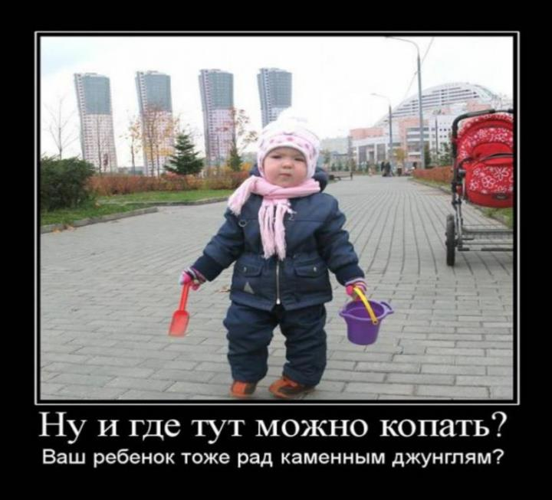

Slide 7
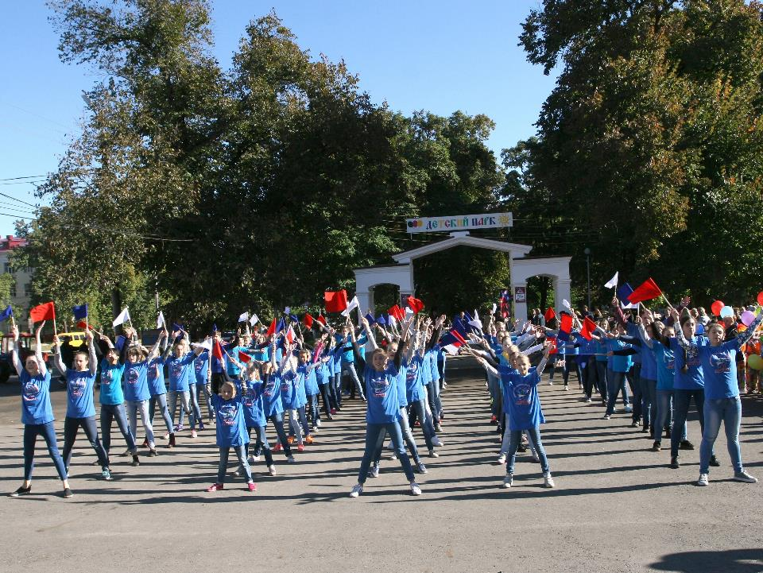

Slide 8
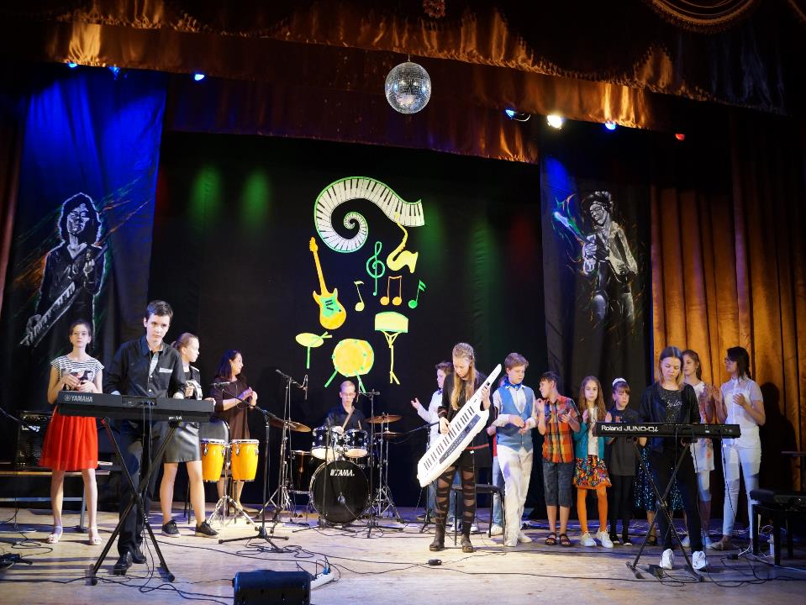

Slide 9
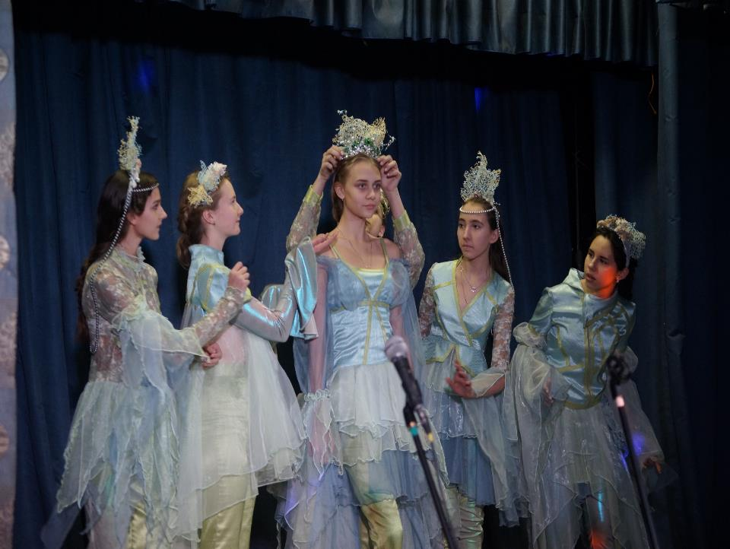

Slide 10
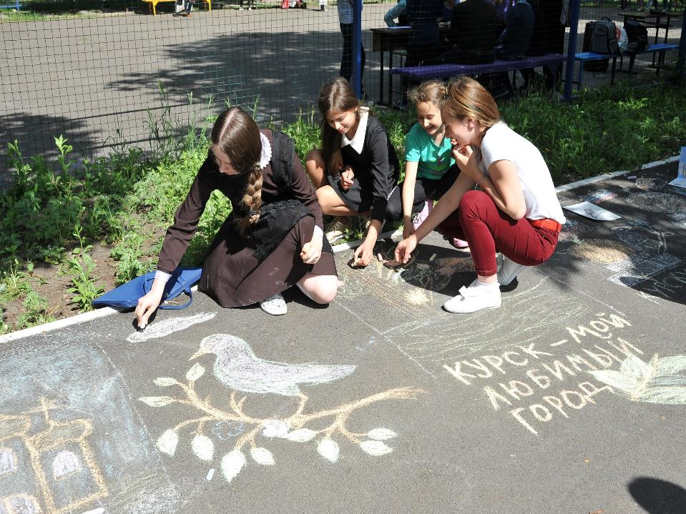

Slide 11
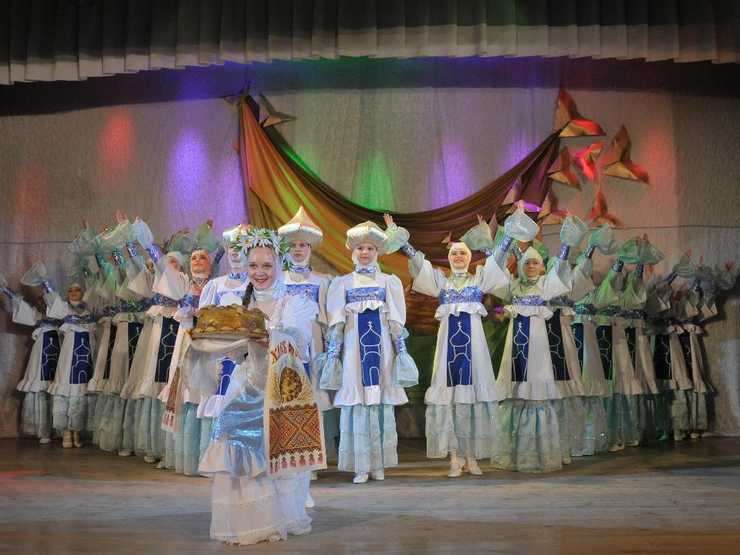

Slide 12
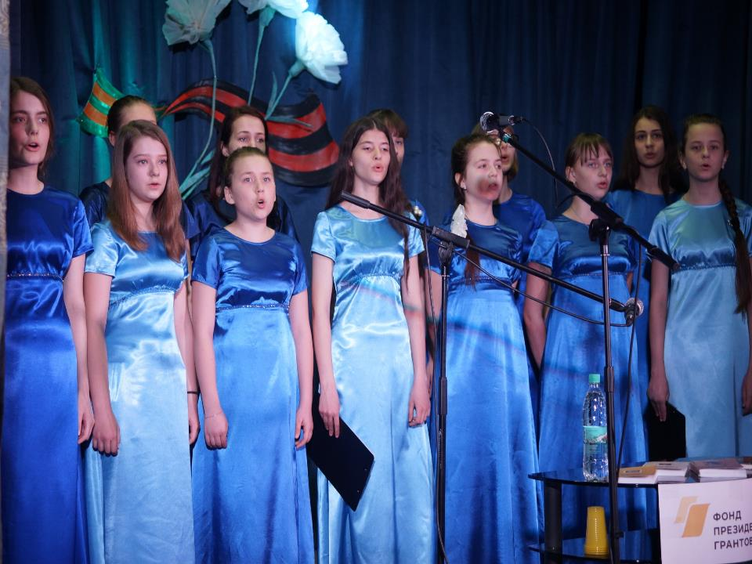

Slide 13
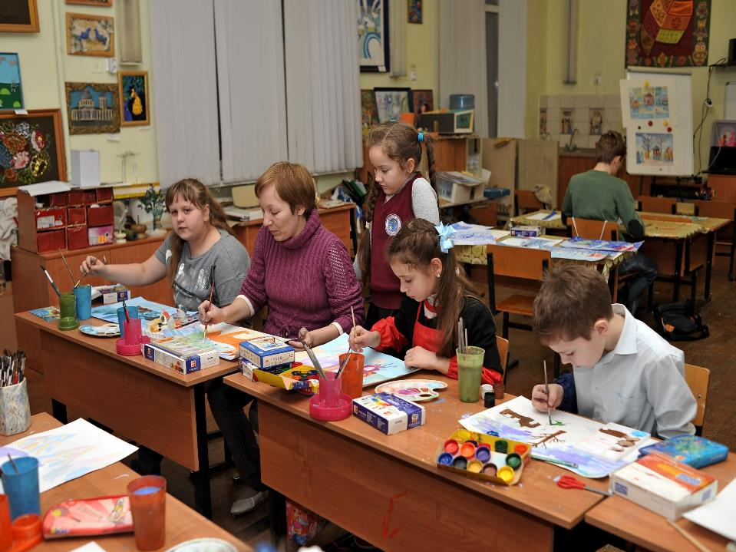

Slide 14
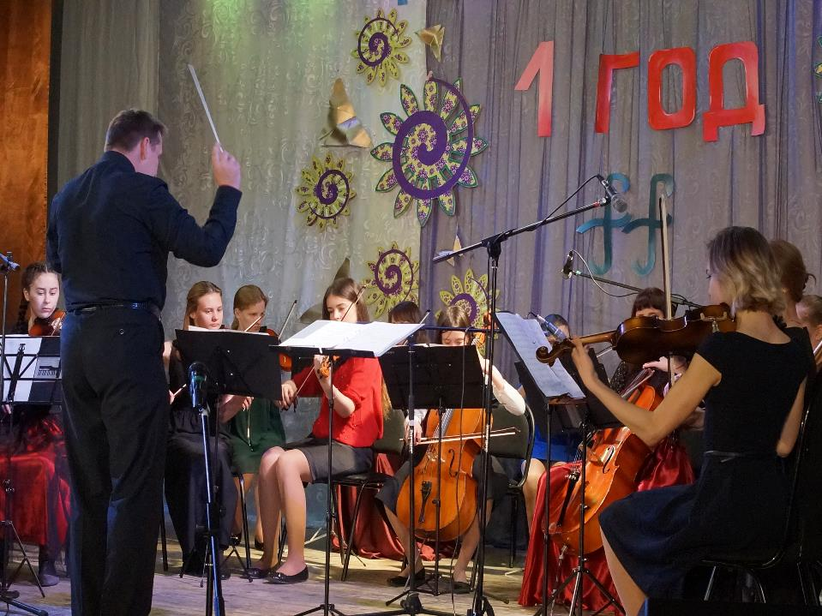

Slide 15
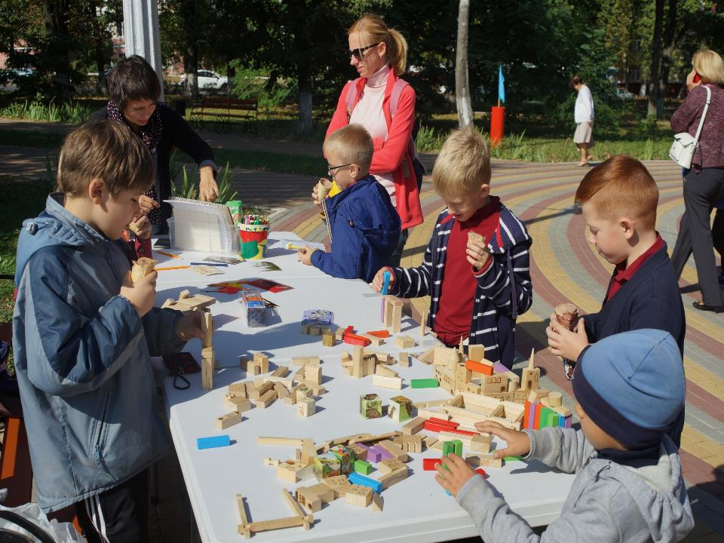

Slide 16
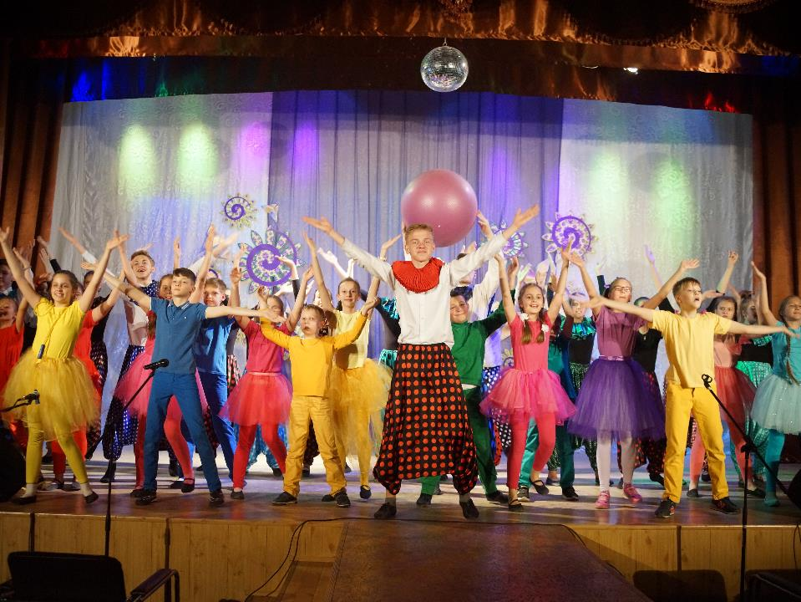

Slide 17

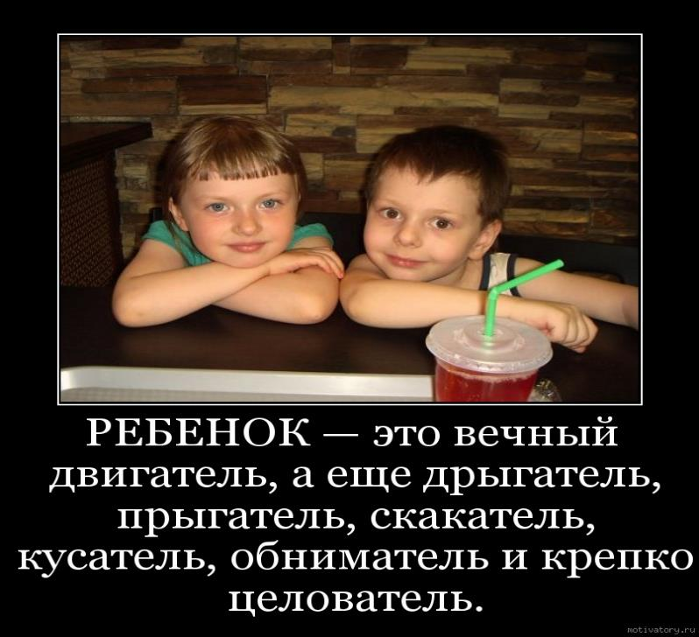

Slide 18


Slide 19
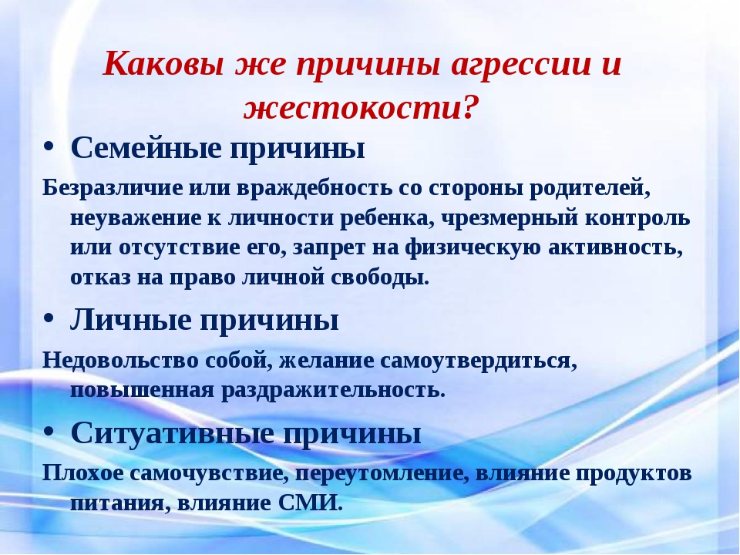

Slide 20
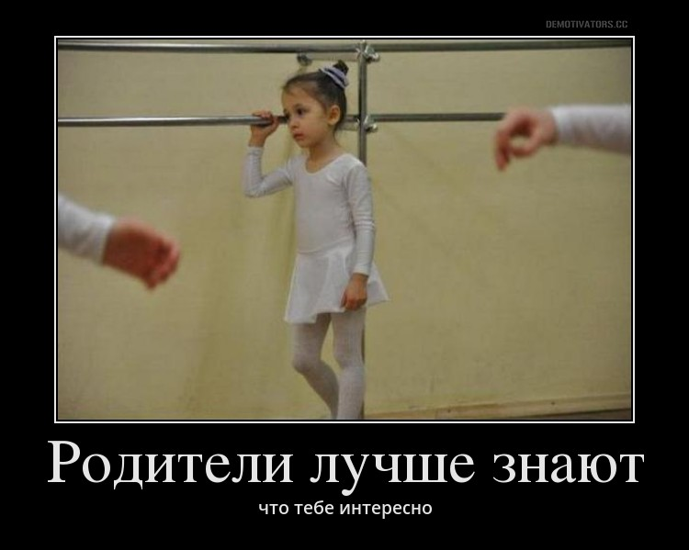

Slide 21


Slide 22
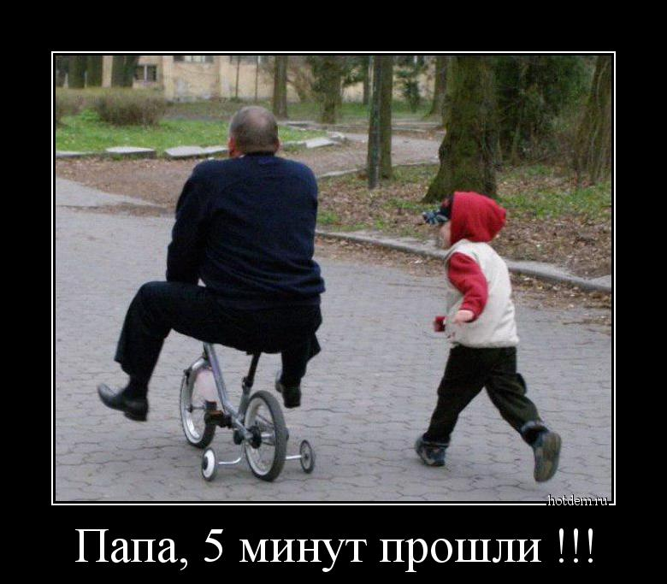

Slide 23


Slide 24
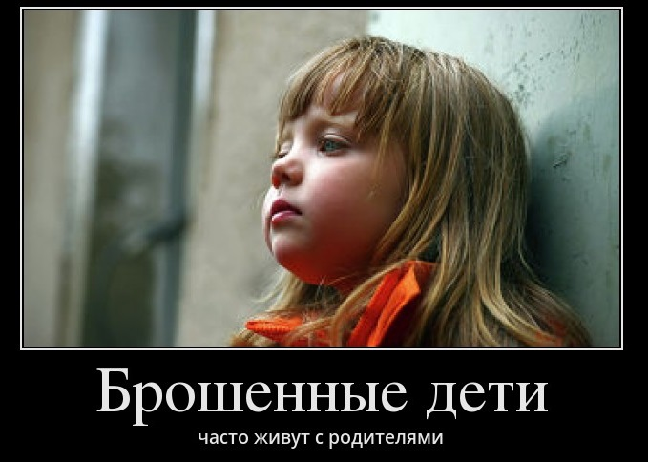

Slide 25


Slide 26
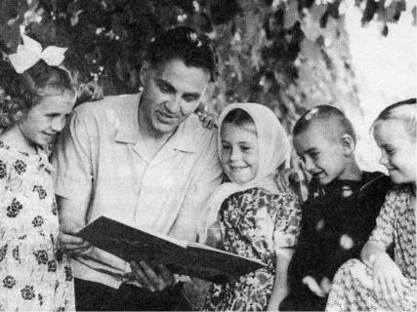
В.А. Сухомлинский:
«Невежда опасен для общества… Невежда не может быть счастливым сам и причиняет вред другим.
Вышедший из стен школы может и чего-то не знать, но он обязательно должен быть умным человеком».

Slide 27
ИНТЕЛЛЕКТУАЛЬНОЕ ВОСПИТАНИЕ -
форма организации учебно-воспитательного процесса, которая обеспечивает оказание каждому ученику индивидуализированной педагогической помощи с целью развития его интеллектуальных возможностей

Slide 28

«Предпочтения учащихся:
Спортивно-оздоровительные учреждения (48,8%);
Хореографические объединения
(17,7 %);
- Музыкальные школы (14,4 %)

Slide 29
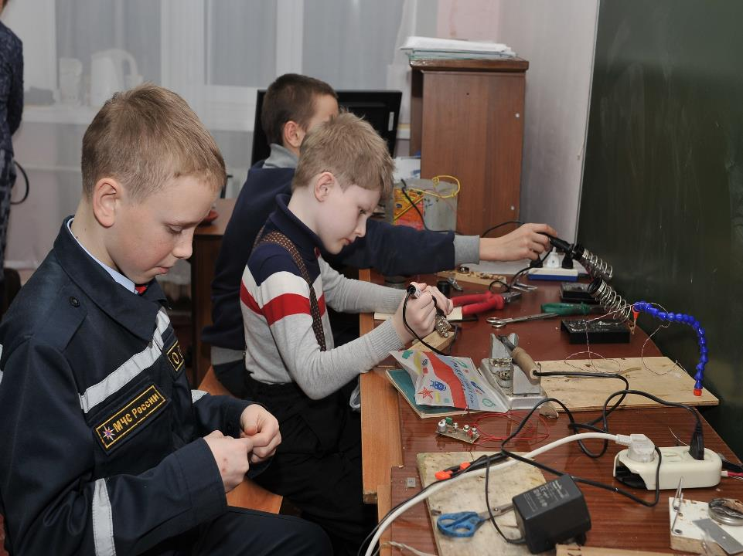

Slide 30
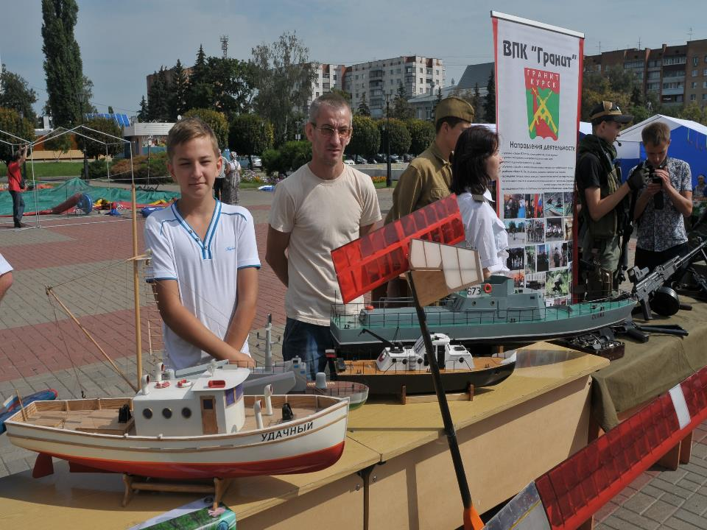

Slide 31
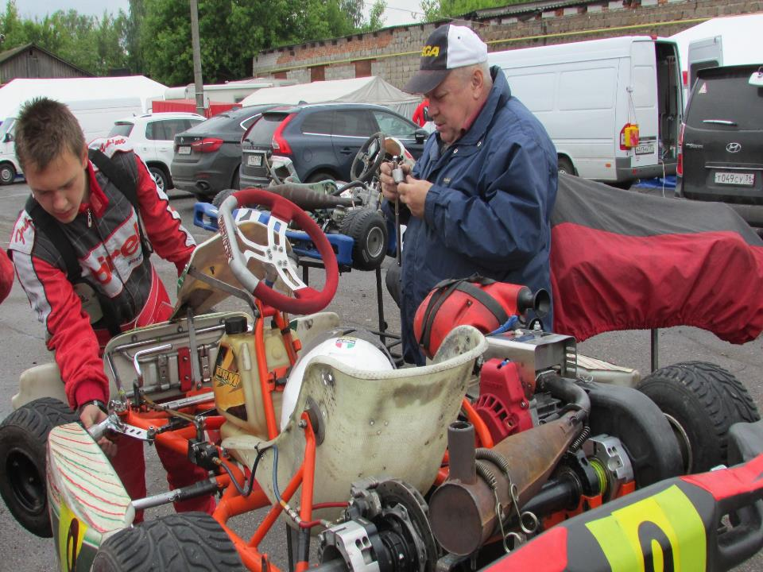

Slide 32
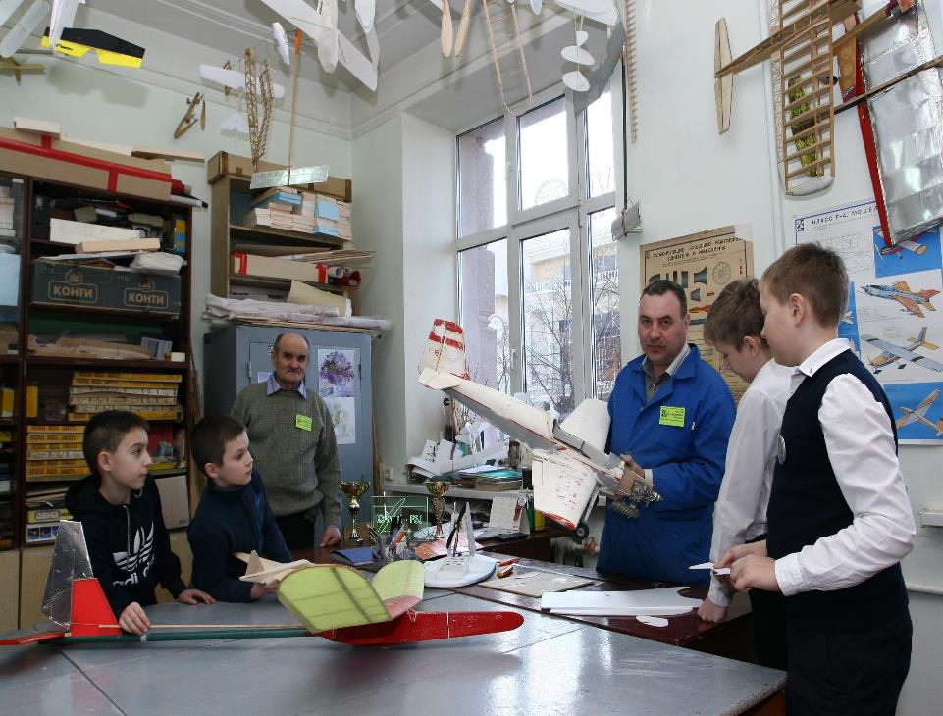

Slide 33
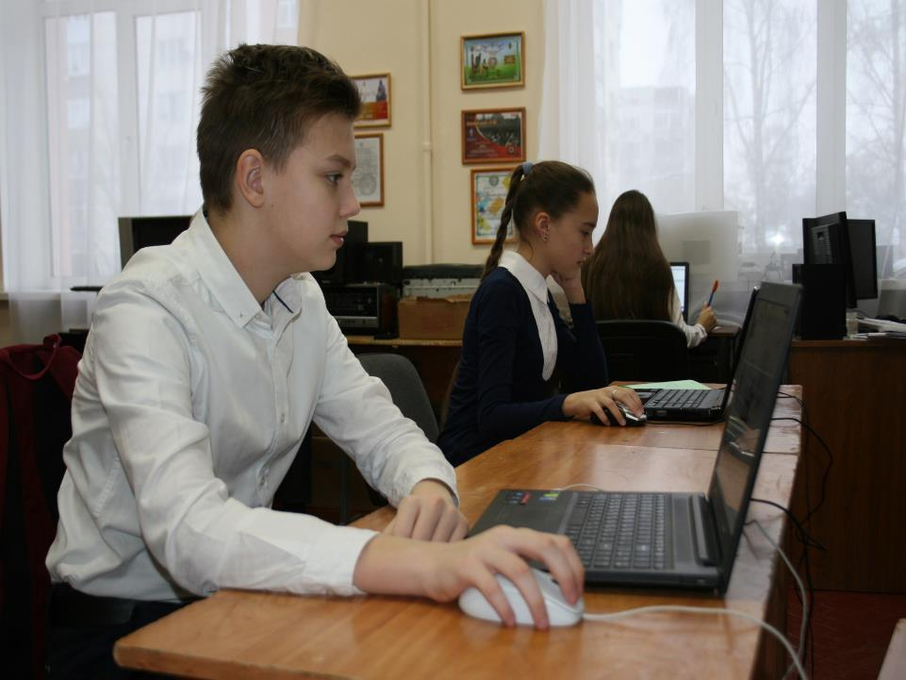

Slide 34
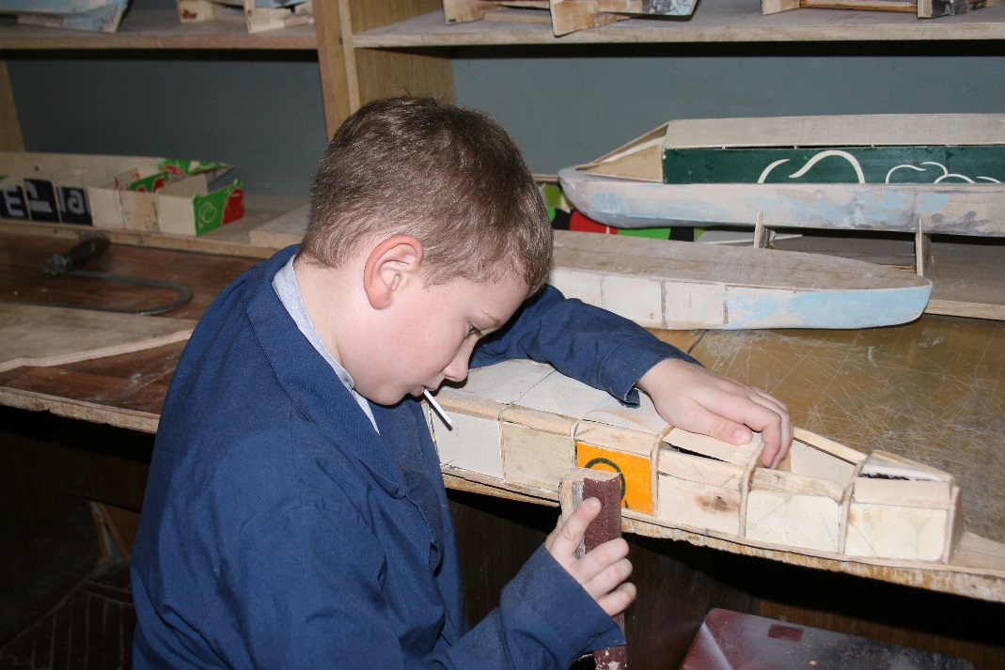

Slide 35
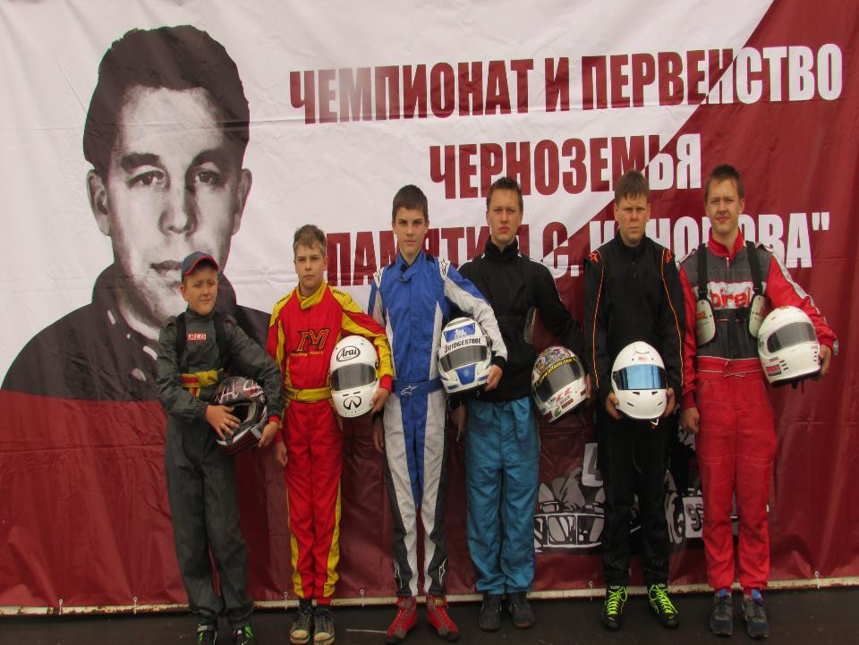

Slide 36
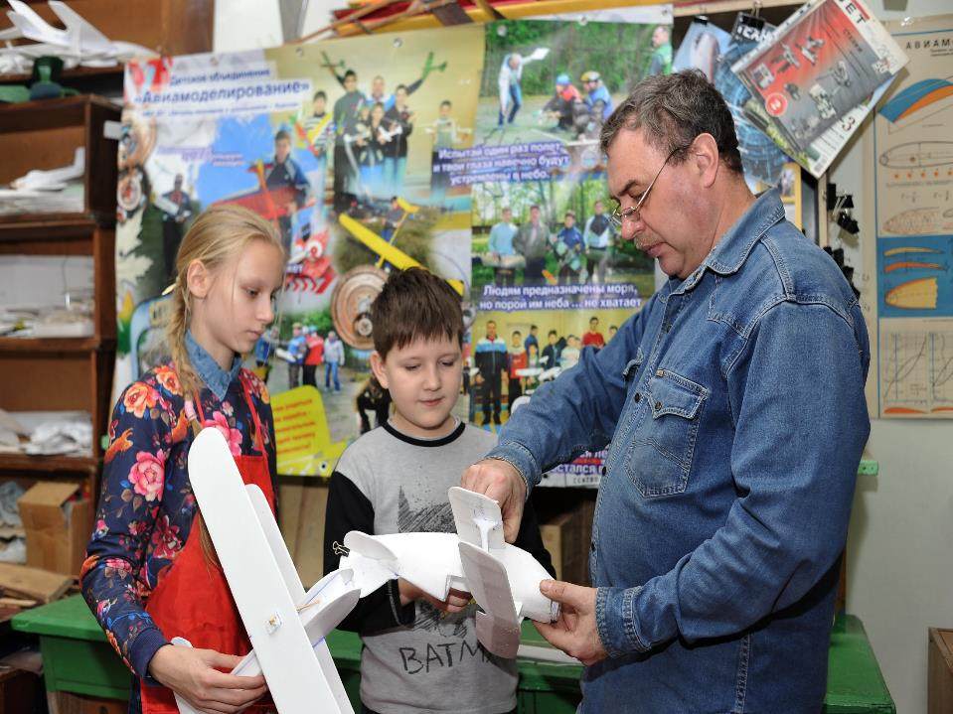

Slide 37
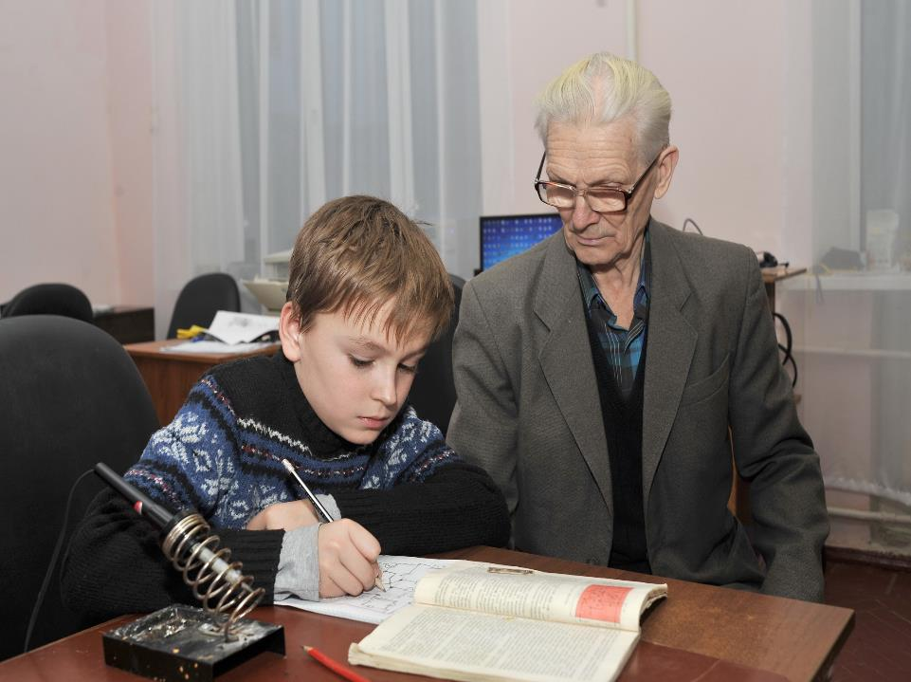

Slide 38
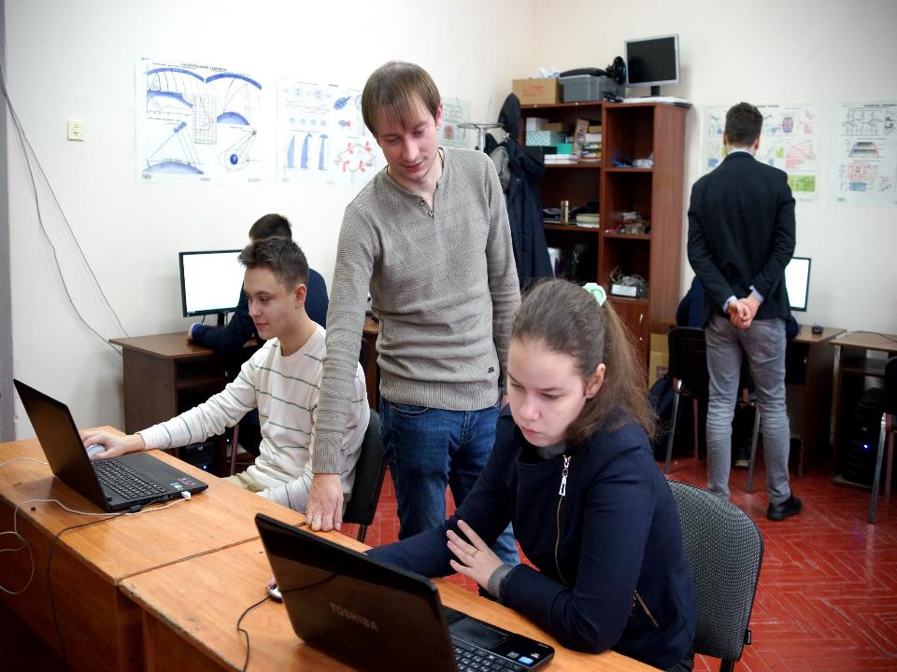

Slide 39
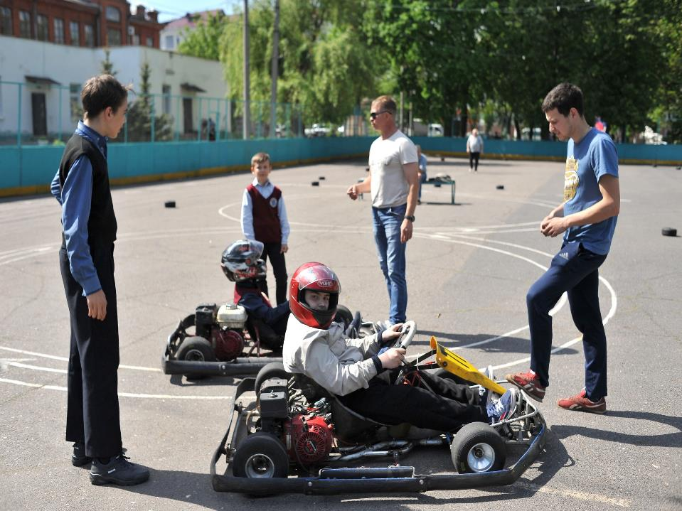

Slide 40
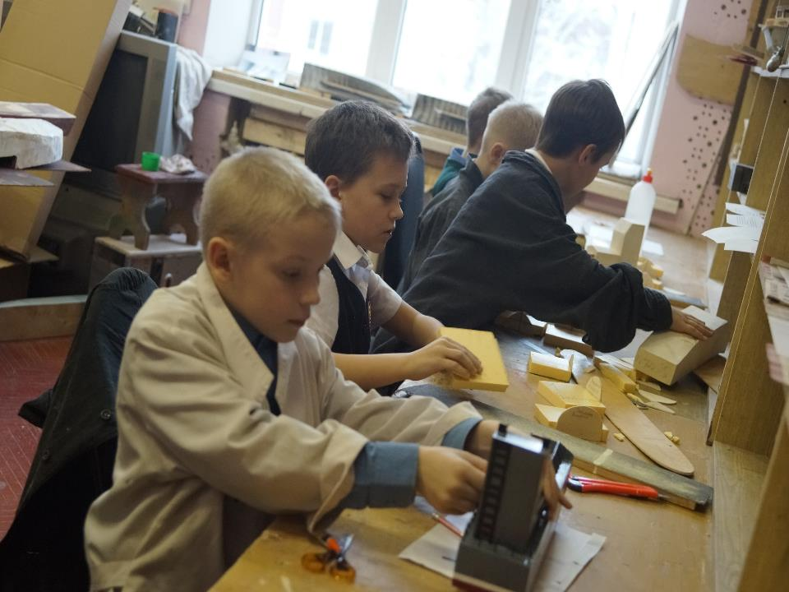

Slide 41
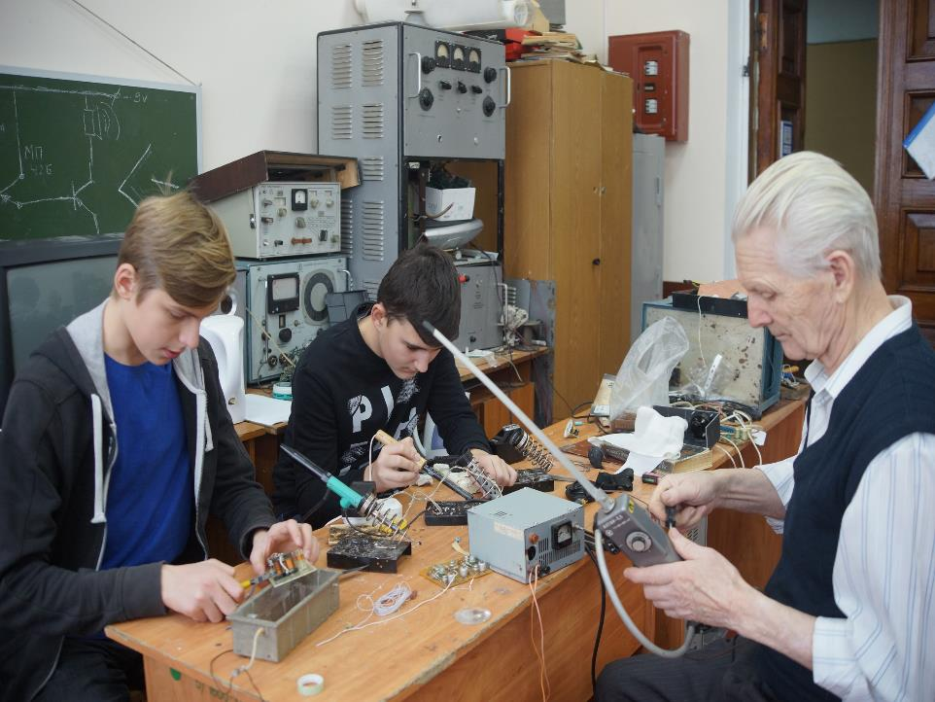

Slide 42
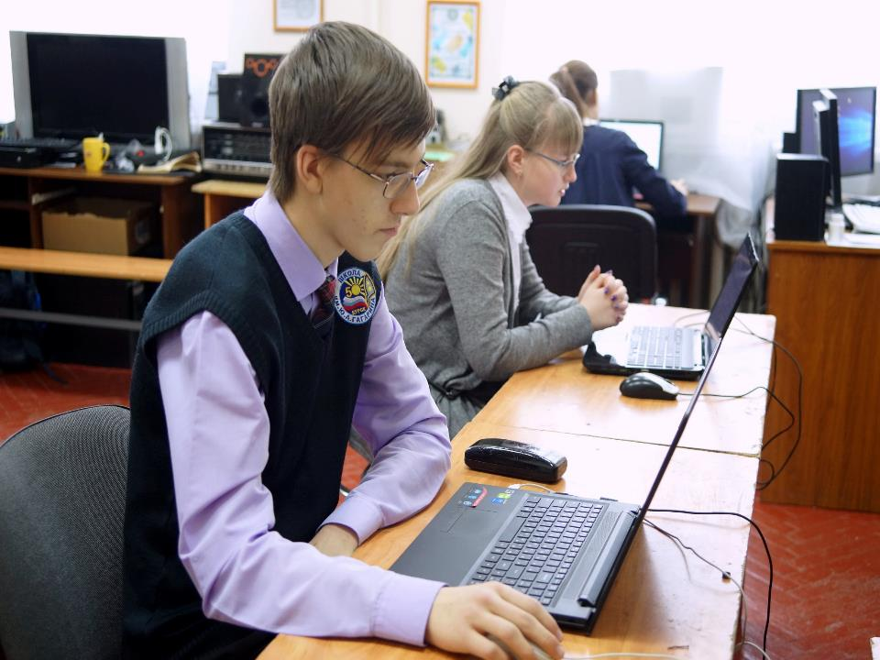

Slide 43
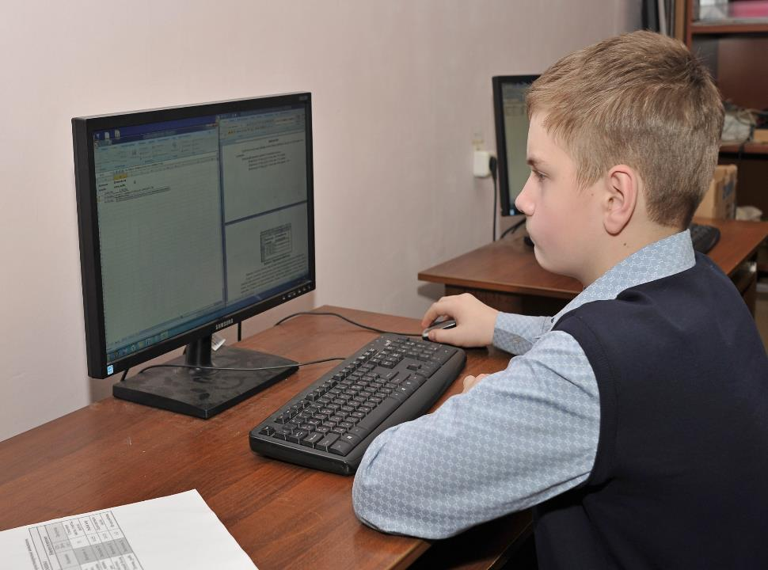

Slide 44
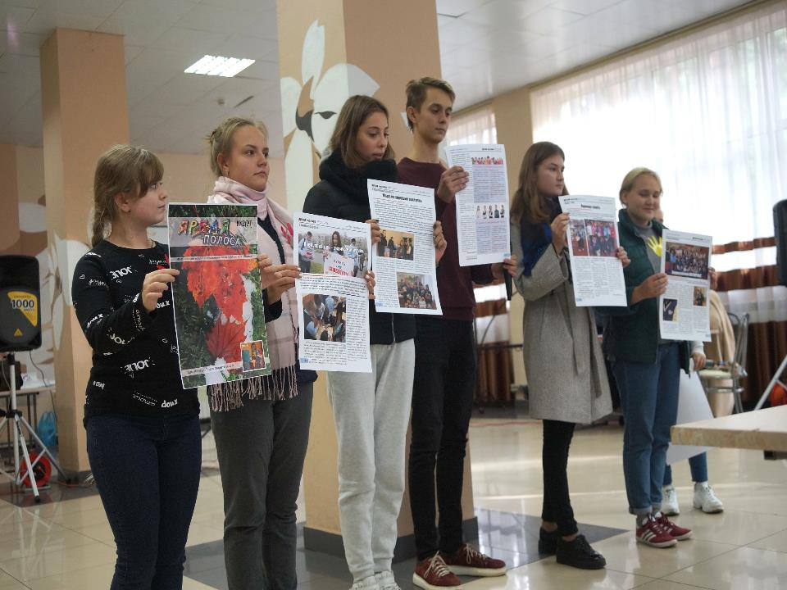

Slide 45
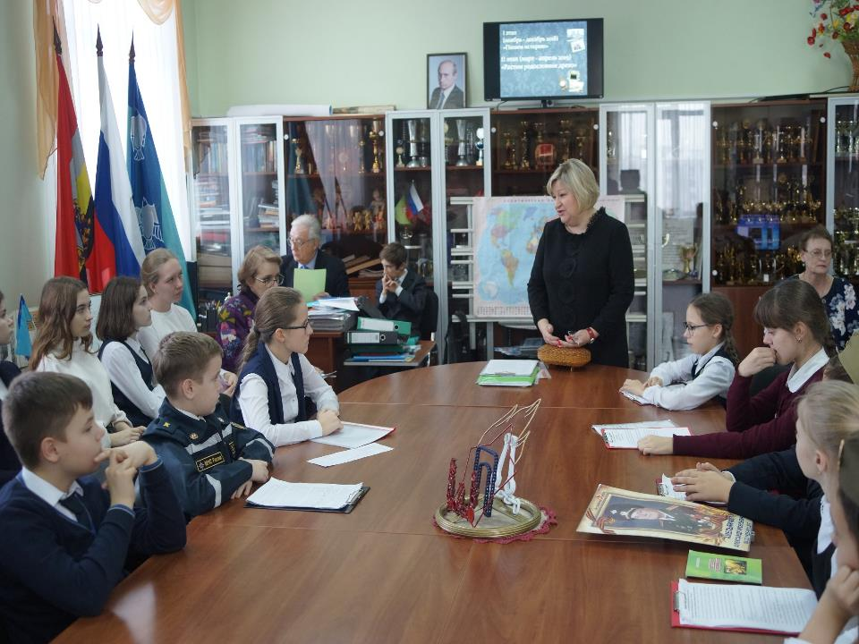

Slide 46
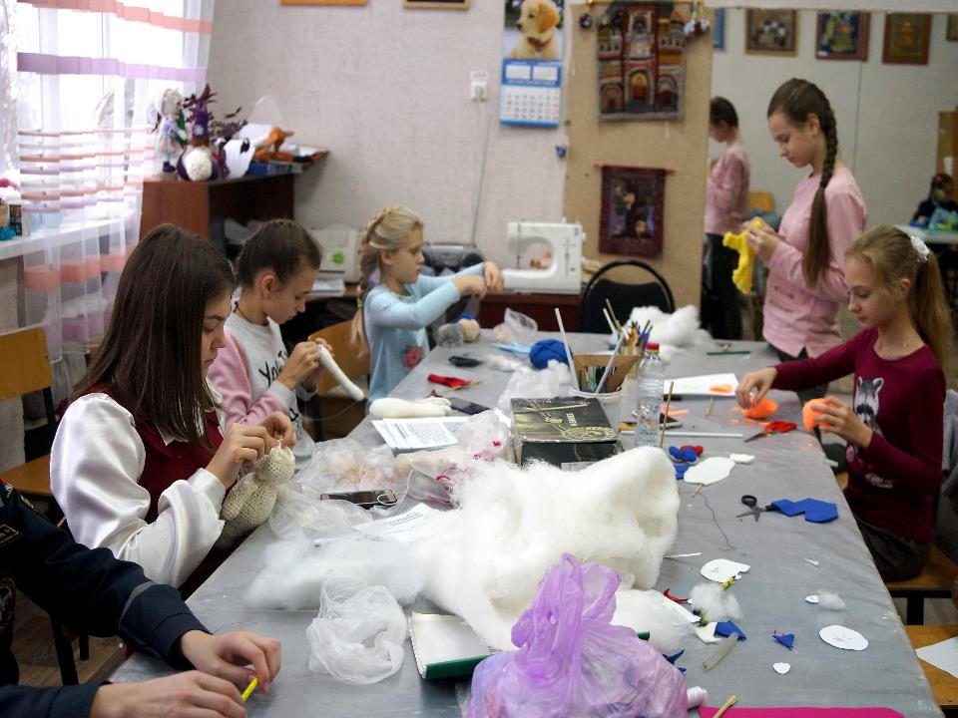

Slide 47
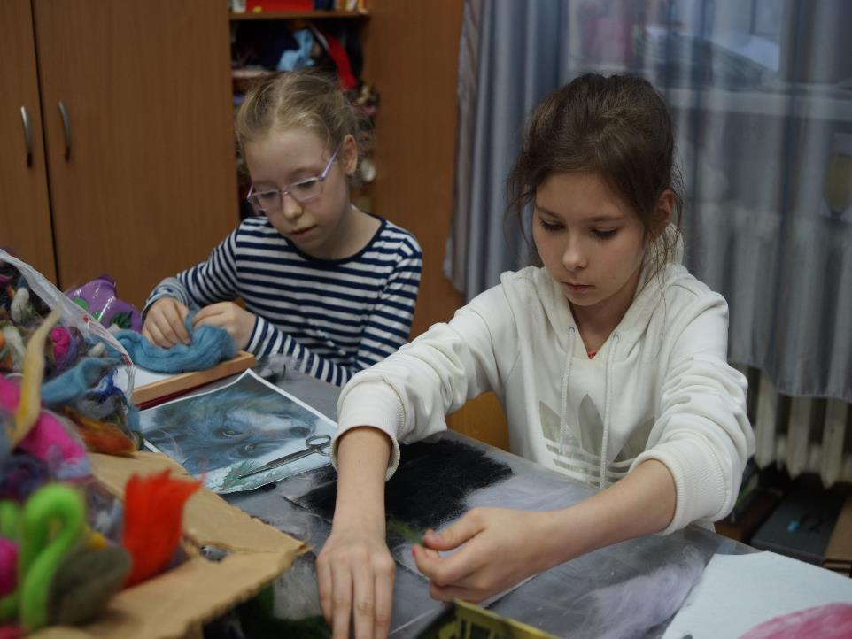

Slide 48
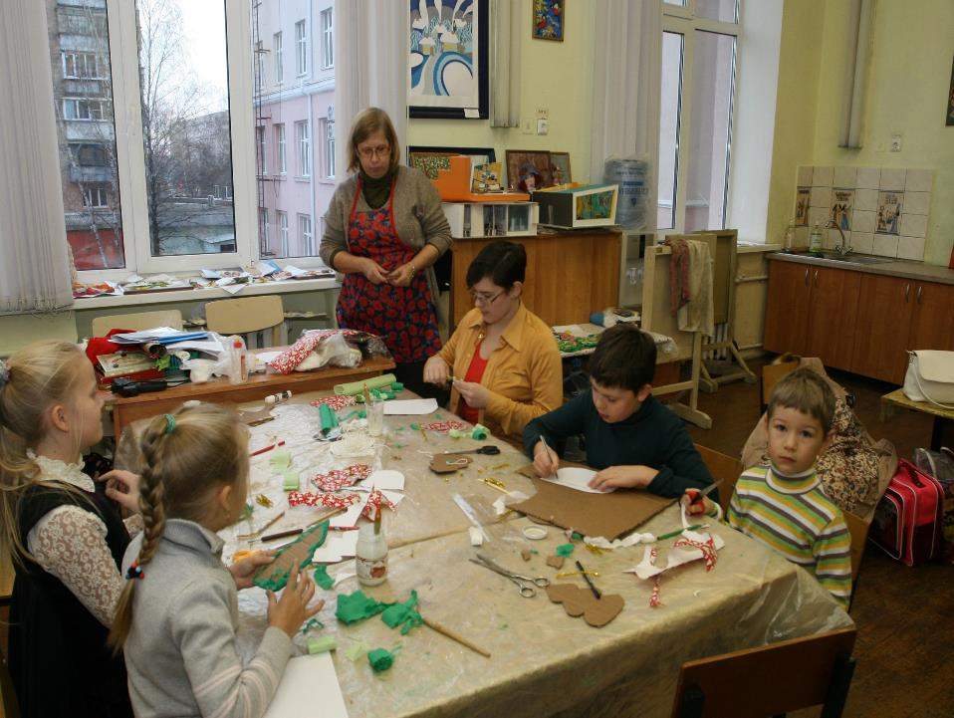

Slide 49
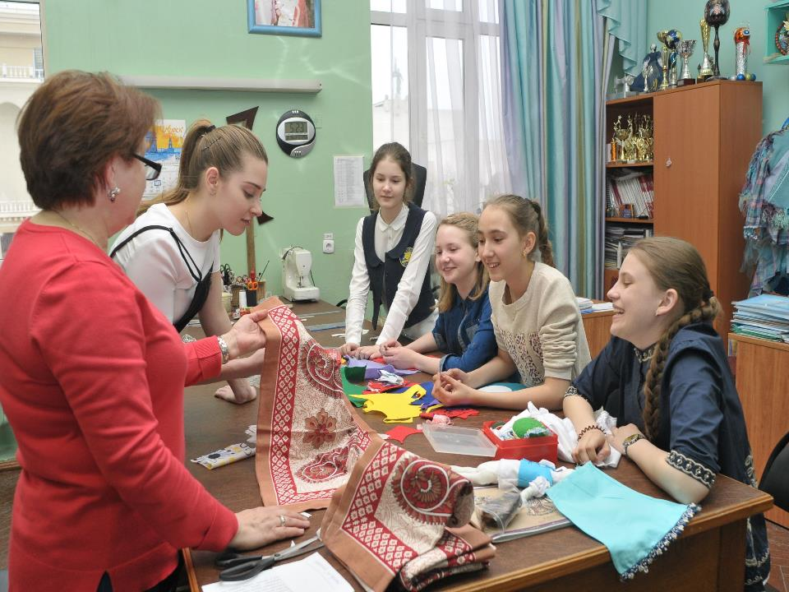

Slide 50
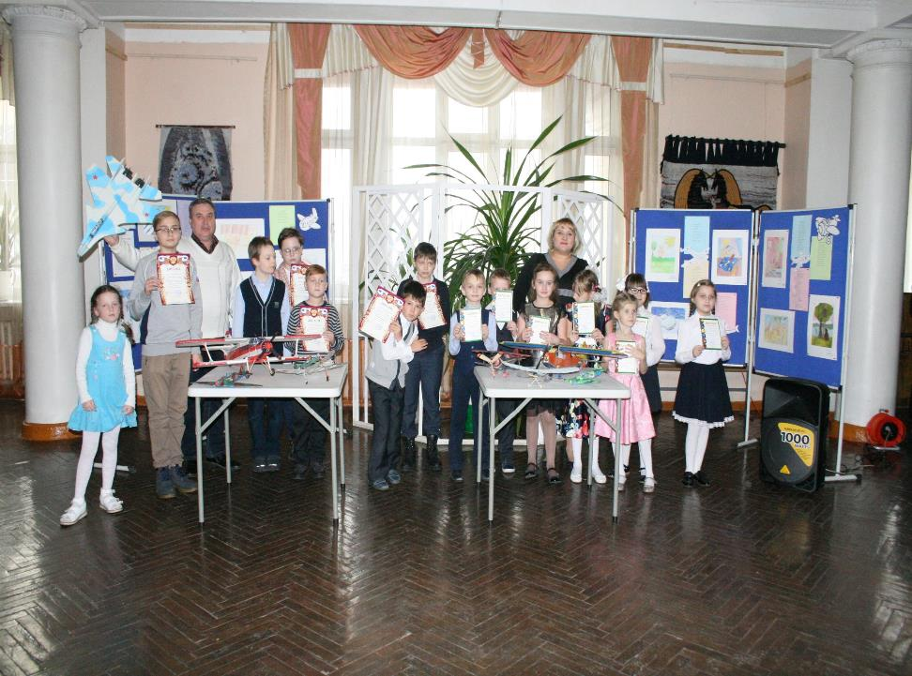

Slide 51
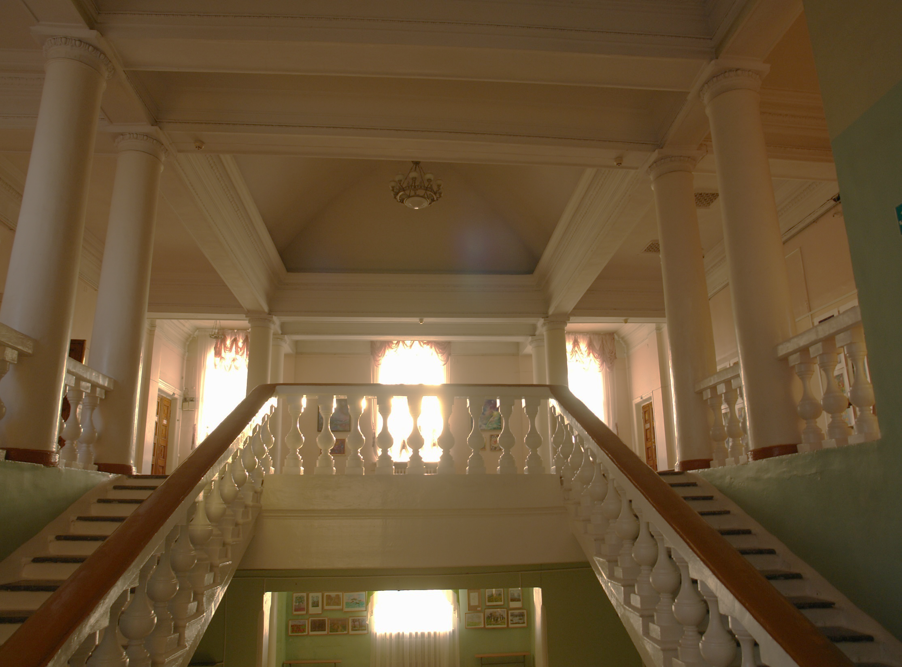

Slide 52


Slide 53


Slide 54
АВТОР ПРЕЗЕНТАЦИИ:
НАСАЕВ АРТЕМ ИГОРЕВИЧ,
педагог-организатор
МБУ ДО «Дворец пионеров
и школьников г. Курска»

